Slide 1

Система долговременного ухода за гражданами пожилого возраста и инвалидами, нуждающимися в уходе
  Министр здравоохранения Иркутской области
  А.А. Модестов
2025 год

Slide 2

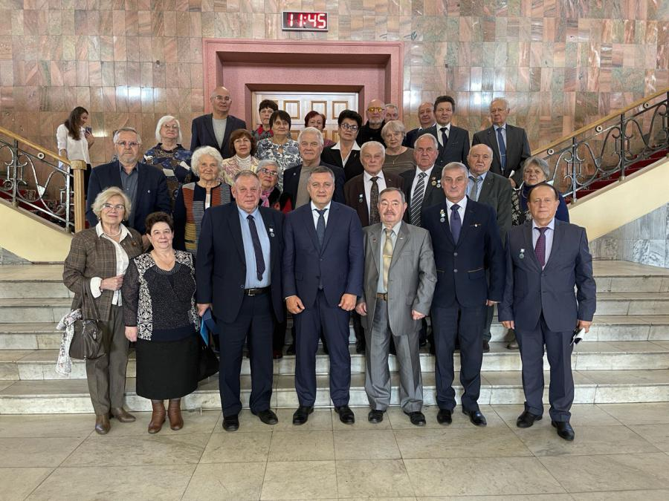
МИНИСТЕРСТВО ЗДРАВООХРАНЕНИЯ ИРКУТСКОЙ ОБЛАСТИ
«Люди мудрого возраста являются хранителями важнейших духовных и нравственных ценностей, обеспечивают связь поколений. Наша задача – создать условия для их достойной жизни и активного участия в различных сферах»
И.И. Кобзев

Slide 3
Нормативно-правовое регулирование:
МИНИСТЕРСТВО ЗДРАВООХРАНЕНИЯ ИРКУТСКОЙ ОБЛАСТИ
постановление Правительства Иркутской области от 19 декабря 2024 года № 1074-пп «Об утверждении Плана мероприятий («дорожной карты») по созданию системы долговременного ухода за гражданами пожилого возраста и инвалидами, нуждающимися в уходе, в Иркутской области в 2025 году»;
постановление Правительства Иркутской области от 26 февраля 2025 года № 184-пп «О модели системы долговременного ухода за гражданами пожилого возраста и инвалидами, нуждающимися в уходе, реализуемой в Иркутской области в 2025 году, и признании утратившим силу постановления Правительства Иркутской области от 14 февраля 2024 года N 110-пп»
приказ министерства здравоохранения Иркутской области, министерства социального развития, опеки и попечительства Иркутской области, министерства цифрового развития и связи Иркутской области от 31 мая 2024 года № 41-мпр, 53-70-мпр, 65-11-мпр «Об утверждении Порядка межведомственного взаимодействия в системе долговременного ухода за гражданами пожилого возраста и инвалидами, нуждающимися в уходе и признании утратившим силу приказа министерства здравоохранения Иркутской области, министерства социального развития, опеки и попечительства Иркутской области от 16 октября 2023 года № 47-мпр,
№ 53-135-мпр»

Slide 4


МИНИСТЕРСТВО ЗДРАВООХРАНЕНИЯ ИРКУТСКОЙ ОБЛАСТИ
МЕЖВЕДОМСТВЕННОЕ ВЗАИМОДЕЙСТВИЕ ПРИ ВЫЯВЛЕНИИ МЕДИЦИНСКОЙ ОРГАНИЗАЦИЕЙ ГРАЖДАН, НУЖДАЮЩИХСЯ В УХОДЕ
Информация о потенциальных получателях услуг ухода, выявленных в ходе:
- проведения медицинских осмотров, диспансеризации, диспансерного наблюдения
- посещения гражданином участкового врача или иного врача, проведения диагностики и лечения
Медицинская организация
Региональный координационный центр

Slide 5


МИНИСТЕРСТВО ЗДРАВООХРАНЕНИЯ ИРКУТСКОЙ ОБЛАСТИ
МЕЖВЕДОМСТВЕННОЕ ВЗАИМОДЕЙСТВИЕ С МЕДИЦИНСКОЙ ОРГАНИЗАЦИЕЙ ПРИ ПРИЗНАНИИ ГРАЖДАН, НУЖДАЮЩИМИСЯ В УХОДЕ
Медицинская организация обеспечивает:
получение заключения о состоянии здоровья и нуждаемости в постоянном постороннем уходе
получение справки об отсутствии противопоказаний для принятия на социальное обслуживание
подготовку медицинских рекомендаций по организации ухода за гражданином

Slide 6

МИНИСТЕРСТВО ЗДРАВООХРАНЕНИЯ ИРКУТСКОЙ ОБЛАСТИ
МЕЖВЕДОМСТВЕННОЕ ВЗАИМОДЕЙСТВИЕ С МЕДИЦИНСКОЙ ОРГАНИЗАЦИЕЙ ПРИ ОКАЗАНИИ
СОЦИАЛЬНЫХ УСЛУГ ПО УХОДУ
Медицинские организации:
оперативное взаимодействие с помощником по уходу по вопросам поддержания здоровья гражданина (связь по телефону);
своевременная корректировка медицинских рекомендаций по уходу (при необходимости);
профилактические мероприятия, в том числе диспансеризацию и диспансерное наблюдение;
осмотр на дому.

Slide 7
МИНИСТЕРСТВО ЗДРАВООХРАНЕНИЯ ИРКУТСКОЙ ОБЛАСТИ
СОПРОВОЖДЕНИЕ МЕДИЦИНСКОЙ ОРГАНИЗАЦИЕЙ ПРИ ОКАЗАНИИ
ГРАЖДАНАМ СОЦИАЛЬНЫХ УСЛУГ ПО УХОДУ
Активные посещения участковым терапевтом пожилых граждан и инвалидов, получающих долговременный уход | не менее 2-х раз в год
Консультации специалистами поликлиники | по потребности
Проведение лабораторных исследований и инструментальных обследований | в рамках профмероприятий и диспансеризации+по потребности

Slide 8
МИНИСТЕРСТВО ЗДРАВООХРАНЕНИЯ ИРКУТСКОЙ ОБЛАСТИ
СОПРОВОЖДЕНИЕ МЕДИЦИНСКОЙ ОРГАНИЗАЦИЕЙ ПРИ ОКАЗАНИИ
ГРАЖДАНАМ СОЦИАЛЬНЫХ УСЛУГ ПО УХОДУ УЧАСТНИКАМ СВО
МЕДИЦИНСКАЯ ОРГАНИЗАЦИЯ | КОЛИЧЕСТВО | ОСУЩЕСТВЛЕНЫ МЕРОПРИЯТИЯ В 2025 ГОДУ
ОГБУЗ «ОЛЬХОНСКАЯ РАЙОННАЯ БОЛЬНИЦА» | 1 | АКТИВНОЕ ПОСЕЩЕНИЕ, ПРОФИЛАКТИЧЕСКОЙ ОСМОТР
ОГБУЗ «ШЕЛЕХОВСКАЯ РАЙОННАЯ БОЛЬНИЦА» | 2 | АКТИВНОЕ ПОСЕЩЕНИЕ, ПРОФИЛАКТИЧЕСКОЙ ОСМОТР
ОГАУЗ «АНГАРСКАЯ ГОРОДСКАЯ БОЛЬНИЦА» | 1 | АКТИВНОЕ ПОСЕЩЕНИЕ, ПРОФИЛАКТИЧЕСКОЙ ОСМОТР, САНАТОРНО-КУРОРТНОЕ ЛЕЧЕНИЕ
ОГБУЗ «ЧЕРЕМХОВСКАЯ ГОРОДСКАЯ БОЛЬНИЦА №1» | 1 | АКТИВНОЕ ПОСЕЩЕНИЕ
ОГАУЗ «МЕДСАНЧАСТЬ ИАПО» | 1 | АКТИВНОЕ ПОСЕЩЕНИЕ
ОГБУЗ «ЗАЛАРИНСКАЯ РАЙОННАЯ БОЛЬНИЦА» | 1 | АКТИВНОЕ ПОСЕЩЕНИЕ, ДИСПАНСЕРИЗАЦИЯ, ДИСПАНСЕРНОЕ НАБЛЮДЕНИЕ, ДИСПАНСЕРИЗАЦИЯ РЕПРОДУКТИВНОГО ЗДОРОВЬЯ

Slide 9
МИНИСТЕРСТВО ЗДРАВООХРАНЕНИЯ ИРКУТСКОЙ ОБЛАСТИ
МЕТОДОЛОГИЧЕСКОЕ СОПРОВОЖДЕНИЕ ПРИ ОКАЗАНИИ
ГРАЖДАНАМ СОЦИАЛЬНЫХ УСЛУГ ПО УХОДУ
МЕРОПРИЯТИЕ | ПЕРИОДИЧНОСТЬ
Предоставление Министерству социального развития, опеки и попечительства ИО анкет для самотестирования и тестирования родственниками граждан на СДУ с целью выявления лиц с когнитивными нарушениями | постоянно
Обучающие семинары, лекции для населения г.Иркутска, в т.ч. городских отделениях Совета Ветеранов по профилактике нарушений памяти и особенностях ухода за лицами с деменцией | 1 раз в 6 недель
Проведение вебинаров для фельдшеров ФАП по вопросам оказания гериатрической помощи гражданам пожилого возраста | 20 вебинаров в год

Slide 10
БЛАГОДАРЮ ЗА ВНИМАНИЕ!

